Slide 1
Интеллектуальные информационные системы
Системы нечеткой логики

Slide 2
Системы нечеткой логики
- копируют способ рассуждений человека (находить разумный компромисс между понятиями "точность" и "важность" при принятии решения).
Основа - математическая теория нечетких множеств, которая берет свое начало со статьи американского ученого Лотфи Заде, опубликованной под названием "Fuzzy Sets" (нечеткие множества) в 1965 году.
Нечеткая логика может рассматриваться как расширение хорошо известной булевой логики.

Slide 3
Лингвистическая переменная
Лингвистической переменной называется набор
(х, Т(х), Х, G, M)
где х - имя переменной;
Т(х) - множество имен лингвистических значений переменной х, каждое из которых является
нечетким множеством на множестве Х;
G есть синтаксическое правило для образования
имен значений х;
М есть семантическое правило для ассоциирования каждой величины
значения с ее понятием.

Slide 4
Лингвистическая переменная
может принимать значения слов в естественном языке (например, "маленький", "быстрый" и т.п.), то эта переменная определяется как лингвистическая переменная.
Лингвистическая переменная может принимать
своими значениями либо слова, либо числа.
Слова, значения которых принимает лингвистическая переменная, обычно
обозначают собой нечеткие множества.
На понятии лингвистической переменной базируется подход для создания проблемно-ориентированных языков.

Slide 5
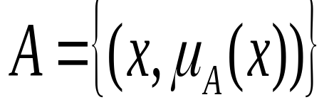
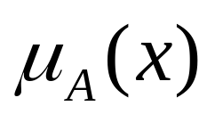
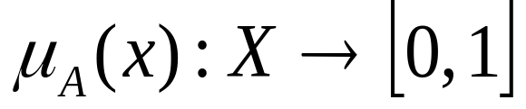
Нечеткое множество
определяется математически как совокупность упорядоченных пар, составленных из элементов х множества Х и соответствующих им степеней принадлежности
или непосредственно в виде функции

Slide 6
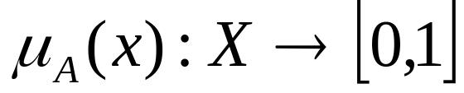
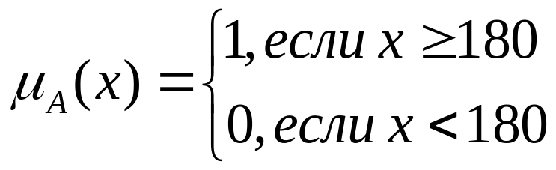
Нечеткое множество
Пример: множество высоких людей
Пусть х есть лингвистическая переменная, обозначающая "рост человека", а ее функция
принадлежности к множеству высоких людей
где Х - множество, включающее в себя все возможные значения роста человека, задана следующим образом:

Slide 7
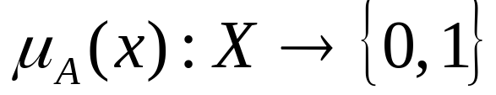
Нечеткое множество
Учет субъективности оценки роста:
где Х – нечеткое множество, заданное следующим образом:
A={(145, 0), (165, 0.3), (185, 0.9), (205, 1)}
- человек ростом 145 см будет принадлежать множеству А со степенью принадлежности 0, человек ростом 165 см – со степенью 0.3, и т.д.
Степень принадлежность может также рассматриваться как степень уверенности эксперта, делающего оценку, в том, что элемент х принадлежит множеству А.

Slide 8
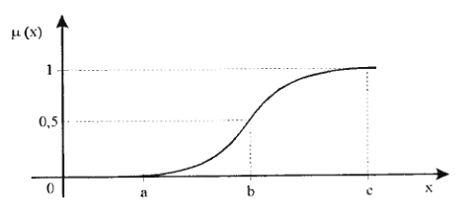
Функция принадлежности
(класс S)

Slide 9
Нечеткое множество
1) нечеткие множества описывают неопределенные понятия (быстрый бегун, горячая вода, жаркая погода);
2) нечеткие множества допускают возможность частичной принадлежности к ним (пятница - частично выходной день (укороченный), погода скорее жаркая);
3) степень принадлежности объекта к нечеткому множеству определяется соответствующим значением функции принадлежности на интервале [0,1] (пятница принадлежит к выходным дням со степенью принадлежности 0,3);
4) функция принадлежности ставит в соответствие объекту (или логической переменной) значение степени его принадлежности к нечеткому множеству.

Slide 10


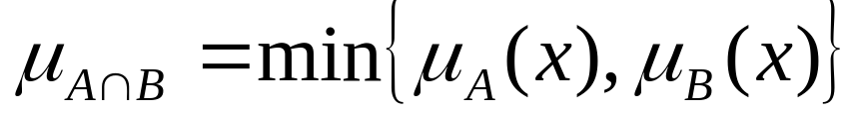


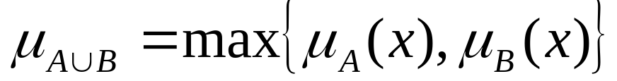
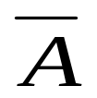
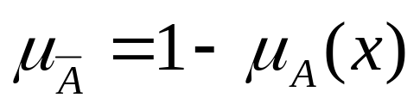
Некоторые операции на нечетких множествах
Пересечением двух нечетких множеств А и В на множестве Х является нечеткое множество на множестве Х с функцией принадлежности, определяемой для любого как:
Объединением двух нечетких множеств А и В на множестве Х является нечеткое множество на множестве Х с функцией принадлежности, определяемой
для любого как
Дополнением нечеткого множества А на множестве Х является нечеткое множество на множестве Х с функцией принадлежности, определяемой для любого
как

Slide 11
Системы нечеткой логики
- системы, которые оперируют с нечеткими понятиями (нечеткие множества, лингвистические переменные и т.п.) и используют при этом нечеткую логику.
Типы:
1) простые системы нечеткой логики (pure Fuzzy Logic Systems);
2) нечеткие системы Такаги и Суджено (Takagi and Sugeno);
3) системы нечеткой логики с фаззификатором и дефаззификатором.

Slide 12
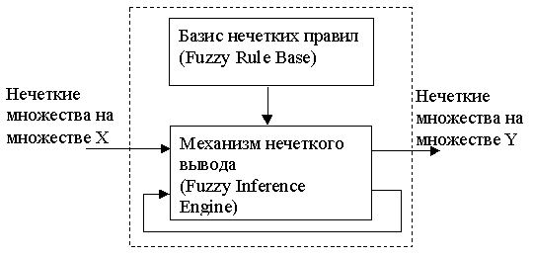
Простая система нечеткой логики
Нечеткое правило имеет вид:
R^{p}: IF x₁ есть F₁^{p} и . . . и x_{n} есть F_{n}^{p} THEN y есть G^{p}
где F^{p}, G^{p} – нечеткие множества, x,y – входные и выходные лингвистические переменные.
Notes:
Главным недостатком простых систем нечеткой логики
является то обстоятельство, что ее входы и выходы - нечеткие множества, тогда как в большинстве технических систем входы и выходы являются переменными, принимающими реальные значения.

Slide 13
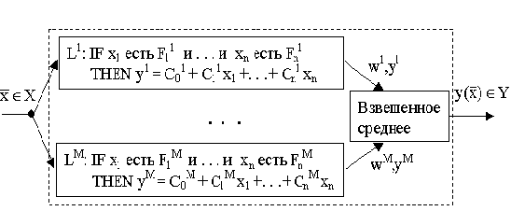
Нечеткие системы Такаги и Суджено
Нечеткое правило имеет вид:
L: IF x₁ есть F₁ и . . . и x_{n} есть F_{n} THEN y = C₀+C₁x₁+…+C_{n}x_{n}
где F – нечеткое множество, x,y – вход и выход (лингвистические переменные), C_{i} - параметры, принимающие реальные значения.
Notes:
Часть ЕСЛИ – нечеткая, часть ТО – четкая.

Slide 14
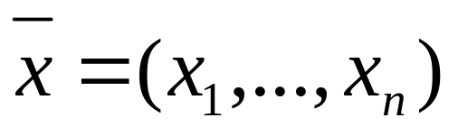
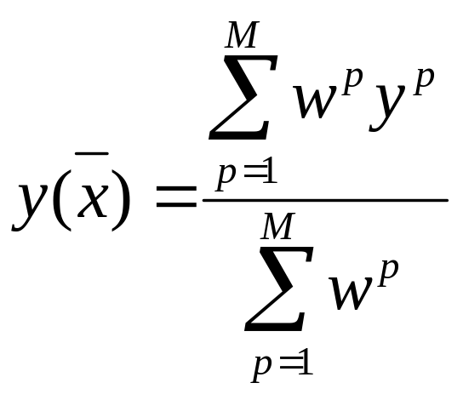
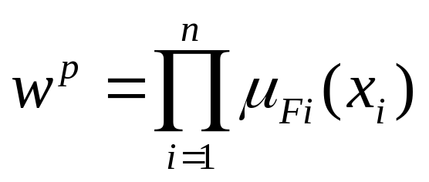
Нечеткие системы Такаги и Суджено
Для входного вектора переменных выход нечеткой системы есть взвешенное среднее.
Входной вектор:
Выход:
Вес w подразумевает обобщенную величину истинности применения ко входу правила L^{p}:
Notes:
Преимуществом систем нечеткой логики такого типа является то, что они описываются компактной системой уравнений. Для них могут быть легко разработаны методы оценки параметров и выбора порядка системы М.
Слабое место: часть THEN в IF-THEN-правиле не является нечеткой, что не позволяет естественным образом получать нечеткие правила от человека-эксперта.

Slide 15
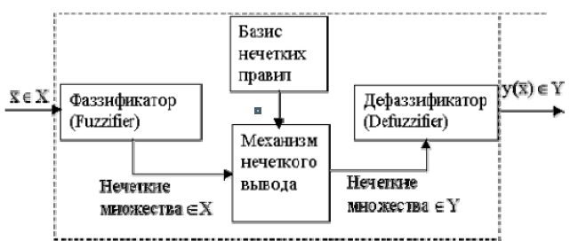
Системы нечеткой логики с фаззификатором и дефаззификатором.
Фаззификатор отображает "четкую" точку (или значение переменной ) из Х в нечеткие множества из Х. Дефаззификатор отображает нечеткие множества из Y в четкое значение выхода.
Базис нечетких правил и механизм нечеткого вывода остаются такими же, как в простых системах нечеткой логики.
Notes:
Наиболее распространенные системы.

Slide 16
Преимущества
Пригодны для использования в технических системах, так как их входные и выходные переменные принимают реальные значения;
Предоставляют возможность естественного перехода от заключений эксперта к нечетким IF-THEN-правилам;
Предоставляют большую свободу в выборе фаззификатора, механизма нечеткого вывода и дефаззификатора, т.е. можно подобрать систему нечеткой логики, наиболее подходящую для решения конкретной задачи;
Могут быть разработаны различные алгоритмы настройки таких систем нечеткой логики, что позволяет эффективно объединять численную и лингвистическую информацию.

Slide 17
Применение систем нечеткой логики
Теория нечетких множеств применяется для построения модулей управления технологическими процессами.
Пример: система кондиционирования, которая на основе измеряемых значений температуры x₁ и влажности x₂ вырабатывает управляющий сигнал y, соответствующий интенсивности охлаждения помещения.
Шаг 1: формирование правил алгоритма управления типа: ЕСЛИ температура низкая И влажность высокая ТО охлаждение интенсивно.
Шаг 2: построение функции принадлежности для неточных суждений «высокая» температура, «большая» влажность, «интенсивное» охлаждение.

Slide 18
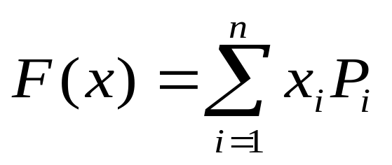
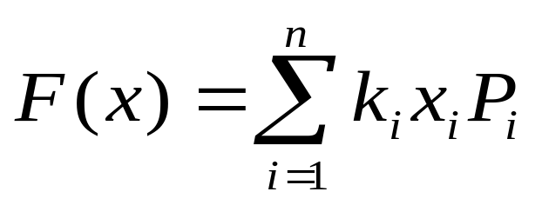
Применение систем нечеткой логики
Пример 1: принятие оптимального плана производства
Целевая функция:
x – изделие, p – прибыль.
k – платежеспособность заказчика, является нечетким понятием и его определение является задачей принятия решения.

Slide 19
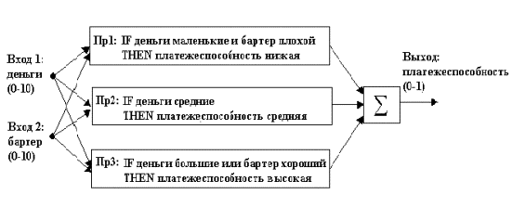
Применение систем нечеткой логики
Платежеспособность предприятия
определяется не только наличием денежных средств на банковском, но и наличием изделий или
материалов, способных заинтересовать предприятие-поставщика в качестве "бартера".
Система нечеткой логики:

Slide 20
Применение систем нечеткой логики
Лингвистические переменные:
"деньги" - нечеткие множества "маленькие", "средние" и "большие",
"бартер" - нечеткие множества "плохой" и "хороший",
"платежеспособность" - нечеткие множества "низкая", "средняя" и "высокая".

Slide 21
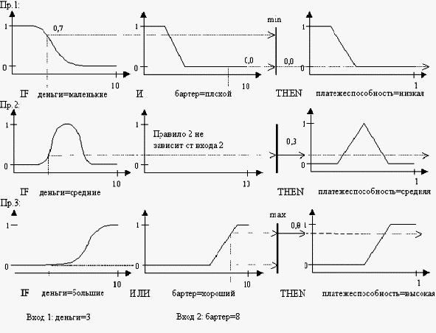

Slide 22
Пример 2: Задача диагностики сети теплоснабжения (ТС)
Цель:
Обнаружение повреждений на основе описания функционирования.
Вопросы:
Прямые – определение факта повреждения
Обратные – определение типа и локализации места повреждения.
Порядок действий:
Неформальное описание функционирования ТС
Формальное описание на предметно-ориентированном языке.
Описание на языке нечеткой логики.
Вывод решения.

Slide 23
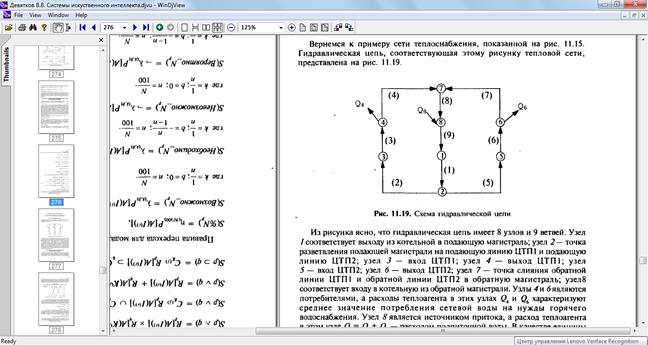
Давление в сети теплоснабжения
Схема:
Узел 1 – вход из котельной в подающую магистраль.
Узлы 3 и 4 – вход и выход ЦТП1;
Узлы 5 и 6 - вход и выход ЦТП2;
Узел 8 – выход в котельную.
Узлы 4 и 6 – потребители.
(ЦТП - центральный теплопункт)
p₁ – давление на входе в подающую магистраль,
p₂ – давление на входе ЦТП1,
p₃ – давление на входе ЦТП2
p₄ – давление на выходе ЦТП1,
p₅ – давление на выходе ЦТП2,
q – подпиточный расход воды («маленький», «средний», «большой»)

Slide 24
Неформальное описание функционирования ТС
Нормальное функционирование:
q=“небольшой”, p₁ , p₂ , p₃ , p₄ , p₅ , p₆ - “нормальное”.
Имеет место порыв:
q – «большой».
Если порыв на подающей магистрали:
p₁ – “очень низкое”, p₂ , p₃ , p₄ , p₅ , p₆ - “низкое”
Если порыв на ЦТП1:
p₂ , p₄– “очень низкое”, p₁ , p₃ , p₅ , p₆ - “низкое”
…
Имеет место закупорка:
q – «маленький».
Если закупорка на подающей магистрали:
p₁ – “очень высокое”, p₂ , p₃ , p₄ , p₅ , p₆ - “очень низкое”
Если закупорка на ЦТП1:
p₁ , p₆ – «нормальное», p₂ , p₄– “очень низкое”, p₃ , p₅ - “примерно нормальное”
…

Slide 25
Лингвистические переменные
Давление на входе:
<p₁, Q(p₁), U, G, M>
где Q(p₁)={низкое, нормальное, высокое}
– базовое терм-множество лингвистической
переменной p₁,
U =[0 МПа, 1МПа] – универсум, задающий границы значений давления,
G – синтаксическое правило,
М – семантические правила, определяющие содержание термов.
Аналогично задаются функции принадлежности лингвистических переменных давления p₂ , p₃ , p₄ , p₅ , p₆.

Slide 26
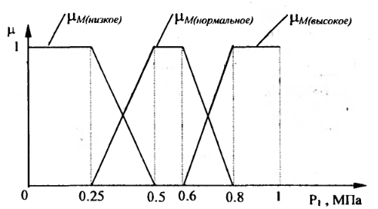
Лингвистические переменные
  Семантические правила лингвистической переменной p₁ :
  μ(М_{низк.}) = (0, 0, 0.25, 0.5);
  μ(М_{норм.}) = (0.25, 0.5, 0.6, 0.8);
  μ(М_{выс.} ) = (0.6, 0.8, 1, 1).
Функции принадлежности термов лингвистической переменной p₁.

Slide 27
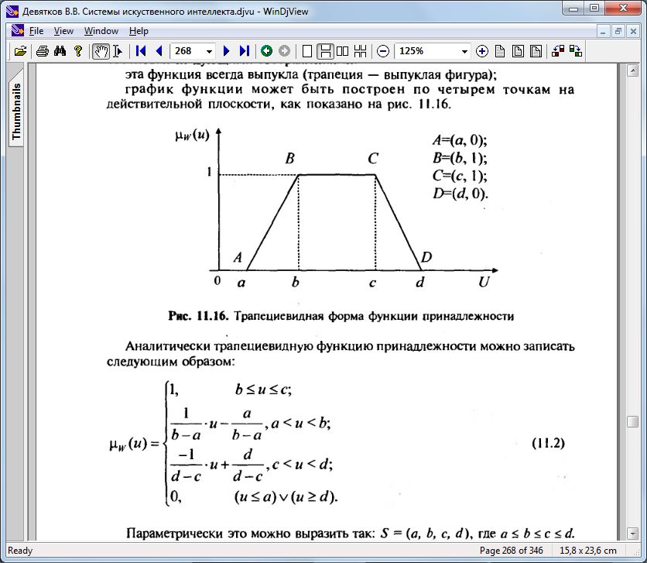
Лингвистические переменные
  Аналитические задание функции принадлежности:

Slide 28
Лингвистические переменные
  <авария, {нет, да}, [0,1], G, M>
  Функции принадлежности базовых термов:
  μ(М_{нет}) = (0, 0, 0, 1);
  - при штатном режиме функционирования сети ТС лингвистическая переменная авария принимает значение «нет».
  μ(М_{да}) = (0, 1, 1, 1);
  при аварийном режиме авария принимает значение «да».

Slide 29
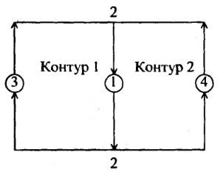
Лингвистические переменные
  Место повреждения в контуре 1
  <МК1, {ПМ, ПЛ1, ОЛ1, ОМ}, L1, G, M>
  Место повреждения в контуре 2
  <МК2, {ПМ, ПЛ2, ОЛ2, ОМ}, L2, G, M>
  ПМ – подающая магистраль
  ПЛ1 – подающая линия ЦТП1
  ПЛ2 – подающая линия ЦТП2
  ОЛ1 – обратная линия ЦТП1
  ОЛ2 – обратная линия ЦТП2
  ОМ – обратная магистраль
  L1 и L2 – расстояния от начала подающей магистрали по контуру 1 и 2 соответственно.

Slide 30
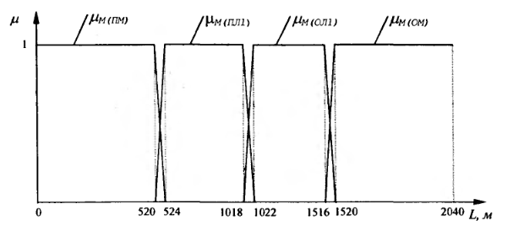
Лингвистические переменные
  Функции принадлежности:
  μ(М_{ПМ}) = (0, 0, 520, 524);
  μ(М_{ПЛ1}) = (520, 524, 1018, 1022);
  μ(М_{ОЛ1}) = (1018, 1022, 1516, 1520);
  μ(М_{ОМ}) = (1516, 1520, 2040, 2040);

Slide 31
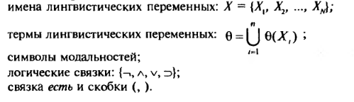
Синтаксис проблемно-ориентированного языка
Язык L: алфавит
Символы модальностей: префикс и число.
Префиксы: невозможно, вероятно, возможно, необходимо
Число: процент уверенности
Пример: невозможно_90%
Синтаксис G:
  Базовые термы
  Лингвистические модификаторы

Slide 32
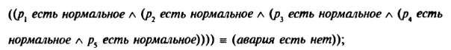
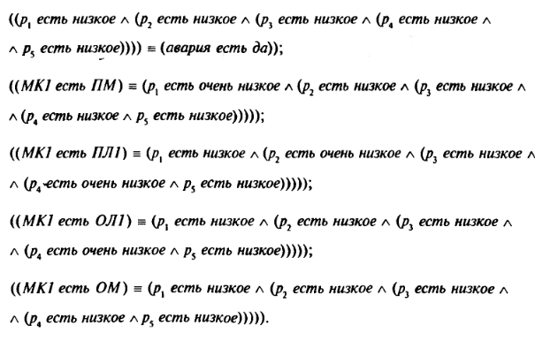
Формальное описание повреждений

Slide 33
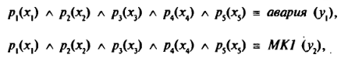
Формальное описание повреждений
Вопрос: имеет ли место повреждение?
?авария есть да
Вопрос: где находится повреждение?
?МК1

Slide 34
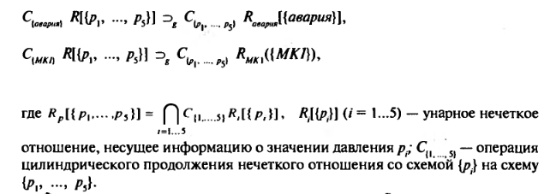
Формулы нечеткой логики

Slide 35
Вопросы по теме
Какие системы называют нечеткими?
Что такое лингвистическая переменная? (пример)
Чем характеризуются значения лингвистической переменной?
Что такое нечеткое множество? (пример)
Как задается функция принадлежности? (пример)
Примеры операций над нечеткими множествами?
Классификация систем нечеткой логики?
Из каких компонент состоит простая система нечеткой логики?
Пример нечеткого правила?

